Slide 1
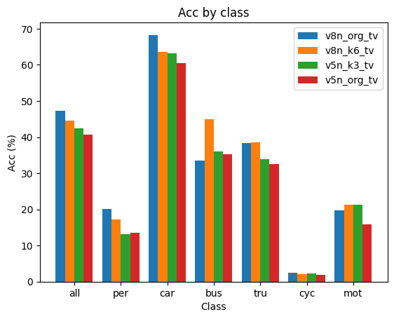
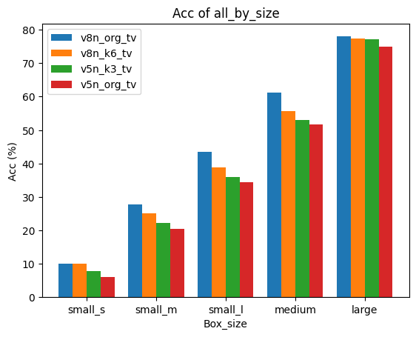
1.1 v5n v8n 분석
가설 : 커널 사이즈가 3인 경우가 소형 객체 검출에 유리할 것이다
결과 : 커널 사이즈가 3인 경우가 소형 객체 검출 성능 우세
결론 : 커널 사이즈가 3인 경우가 유리하다
인사이트 : v5 모델을 사용하더라도 커널 사이즈는 3을 사용

Slide 2
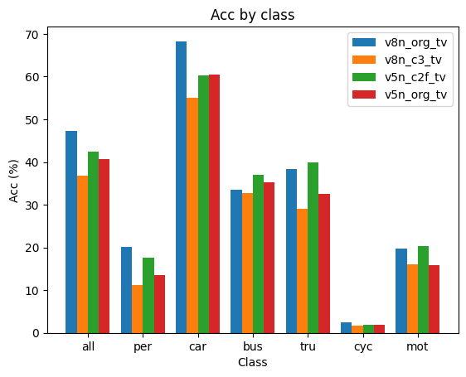
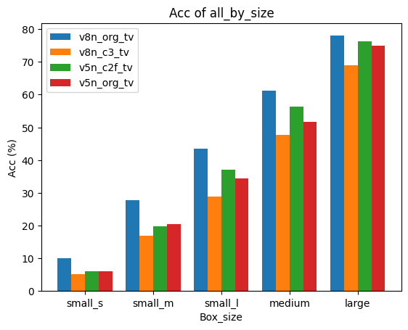
1.1 v5n v8n 분석
목적 : C2f와 C3 비교 분석
결과 : C2f가 성능면에서 우세, v8의 경우에 하락폭이 더 큼
결론 : 커널사이즈와 관계 없이 C2f가 성능에서 우세, 작은 객체에서도 관찰
인사이트 : 이후 모델에서 백본에는 C2f 사용

Slide 3
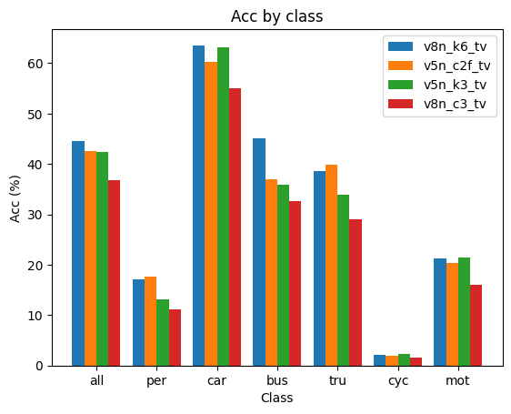
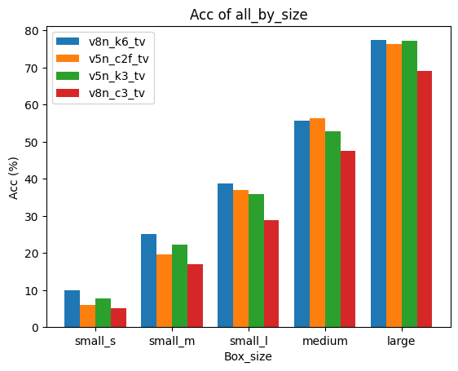
1.1 v5n v8n 분석
목적 : v5 v8 Neck -> Conv 모듈 2개의 영향력 (C2f vs C3를 위한 변인통제)
결과 : C2f > C2f + Conv > C3 + Conv > C3
결론 : Conv와 상관없이 C2f가 더 우세
인사이트 : 이후 실험에서 C2f 사용

Slide 4
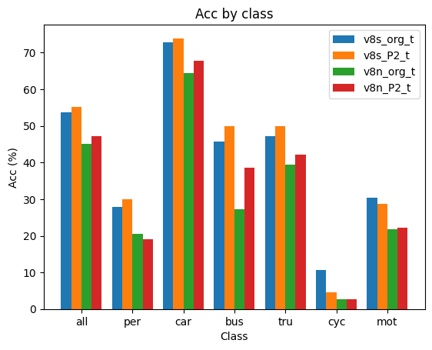
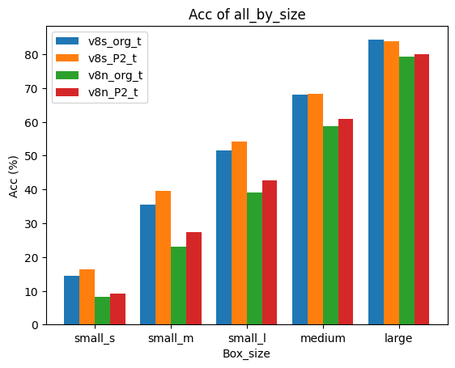
1.2 P2 기법 적용 분석
가설 : P2 적용시 소형 객체 탐지 성능이 증가할 것이다
결과 : v8_P2 > v8_org (n, s 동일)
결론 : P2를 적용하면 소형 성능이 증가 + n에서의 증가폭이 더 큼
인사이트 : n에서의 증가폭이 크지만 s가 깡성능이 좋음

Slide 5
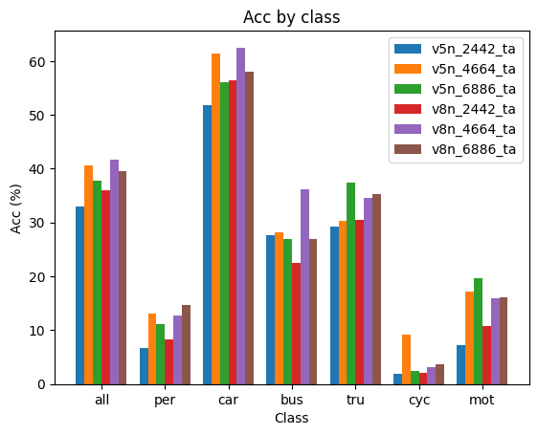
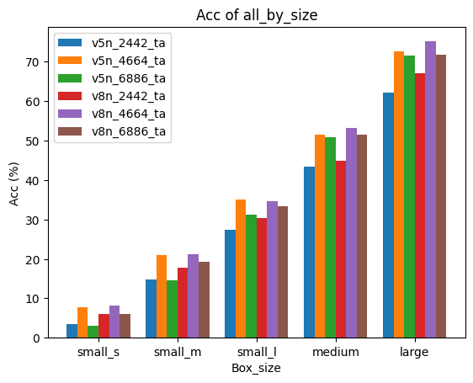
1.3 Backbone 구조 변경 분석
가설 : Backbone의 Bottleneck 반복수를 늘리면 성능이 증가할 것이다.
결과 : 4664(1221) > 6886(2332) > 2442(1111)
결론 : 반복수를 늘리면 성능이 증가, 하지만 한계점 존재
인사이트 : P4, P5는 고려 X, P2, P3 부분의 반복수를 조절

Slide 6
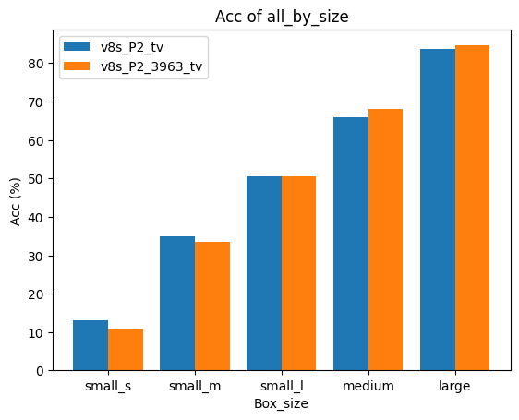
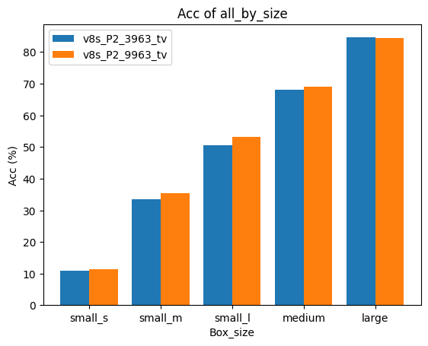
1.4 P2 적용 + Backbone 구조 변경
목적 : P2와 P3 부분의 Bottleneck 반복수 영향 분석
결과1 : 9963(3321) > 3963(1321)
결과2 : 3963 vs 3663 (org) 에서는 오히려 소형객체 성능 감소
결론 : P2 반복수를 늘리면 소형 객체 성능 증가
인사이트 : P3는 부작용이 존재, 따라서 유지

Slide 7
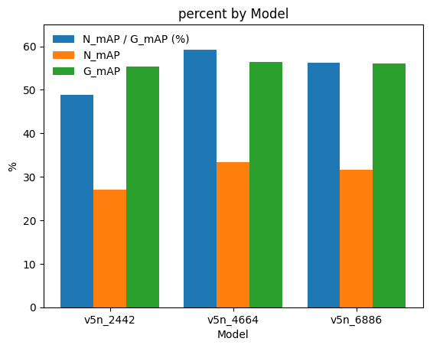
2.1.1 Bottleneck 반복수와 보존율
가설 : C3의 Bottleneck 반복수를 늘리면 보존율이 감소할 것이다
결과 : 2442 -> 4664의 경우는 증가, 4664 -> 6886의 경우는 감소
분석 : 2442 -> 4664는 성능 자체가 증가했기 때문, 성능 한계점이후에는 늘릴수록 보존율이 감소
인사이트 : Bottleneck을 적당히 늘려야함(GmAP는 그대론데, NmAP가 감소)

Slide 8
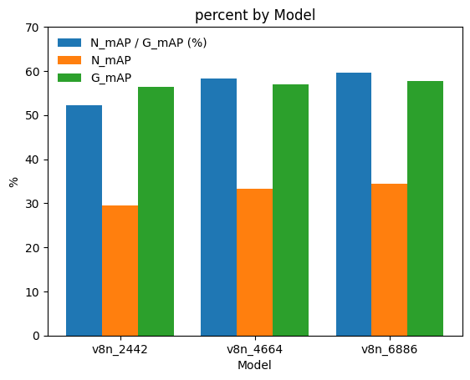
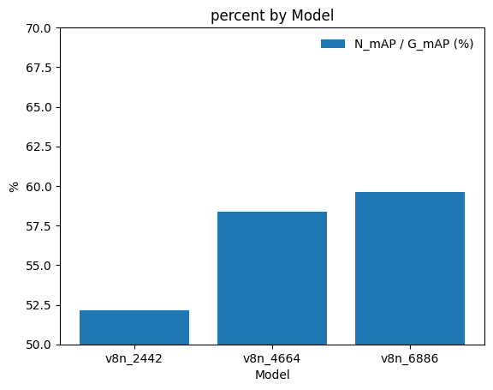
2.1.2 Concat의 텐서 그룹수와 보존율
가설 : C2f의 Bottleneck 반복수를 늘리면 concat의 텐서 그룹수가 증가하기 때문에 보존율이 감소할 것이다
결과 : 2442 -> 4664의 경우 약 6% 증가 4664 -> 6886의 경우 2% 증가
분석 : 텐서 그룹수 이외에 다른 요인이 존재한다. -> 향후 분석 필요
인사이트 : C2f의 Bottleneck 반복수를 적당히 늘리는 것이 유리

Slide 9
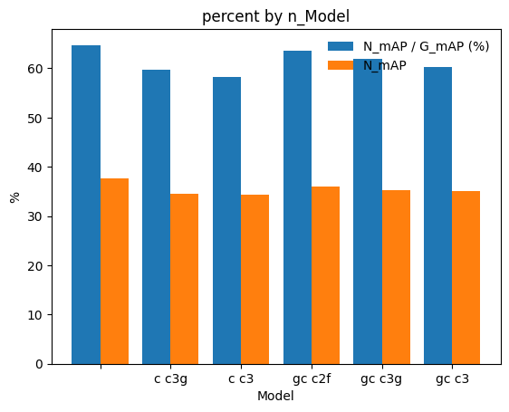
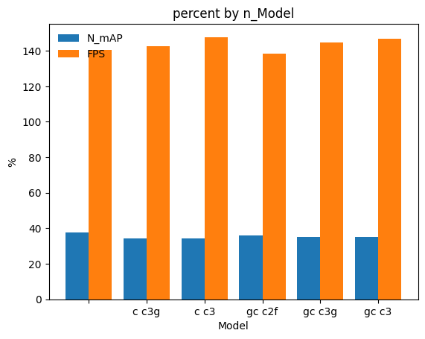
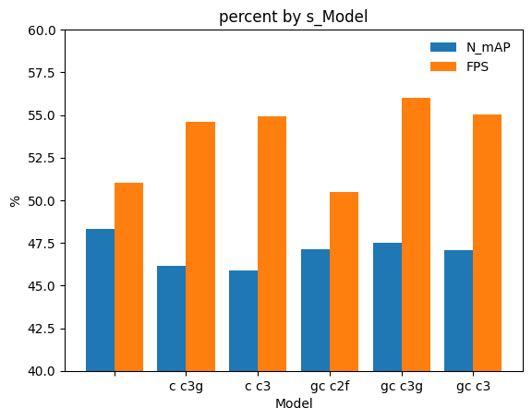
2.2 Neck에서 C2f vs C3 vs C3G
목적 : 경량화의 관점에서 C2f, C3, C3G의 성능을 비교
결과 : n모델에서는 경량화시 FPS가 너무 높아져 비교가 무의미 보존율 : C2f > C3 > C3G s모델에서는 GConv, C3G를 사용한 모델이 가장 우수
인사이트 : gc_c3g를 기반으로 BackBone 반복수를 변경
v8n_p2
v8n_p2
v8s_p2

Slide 10
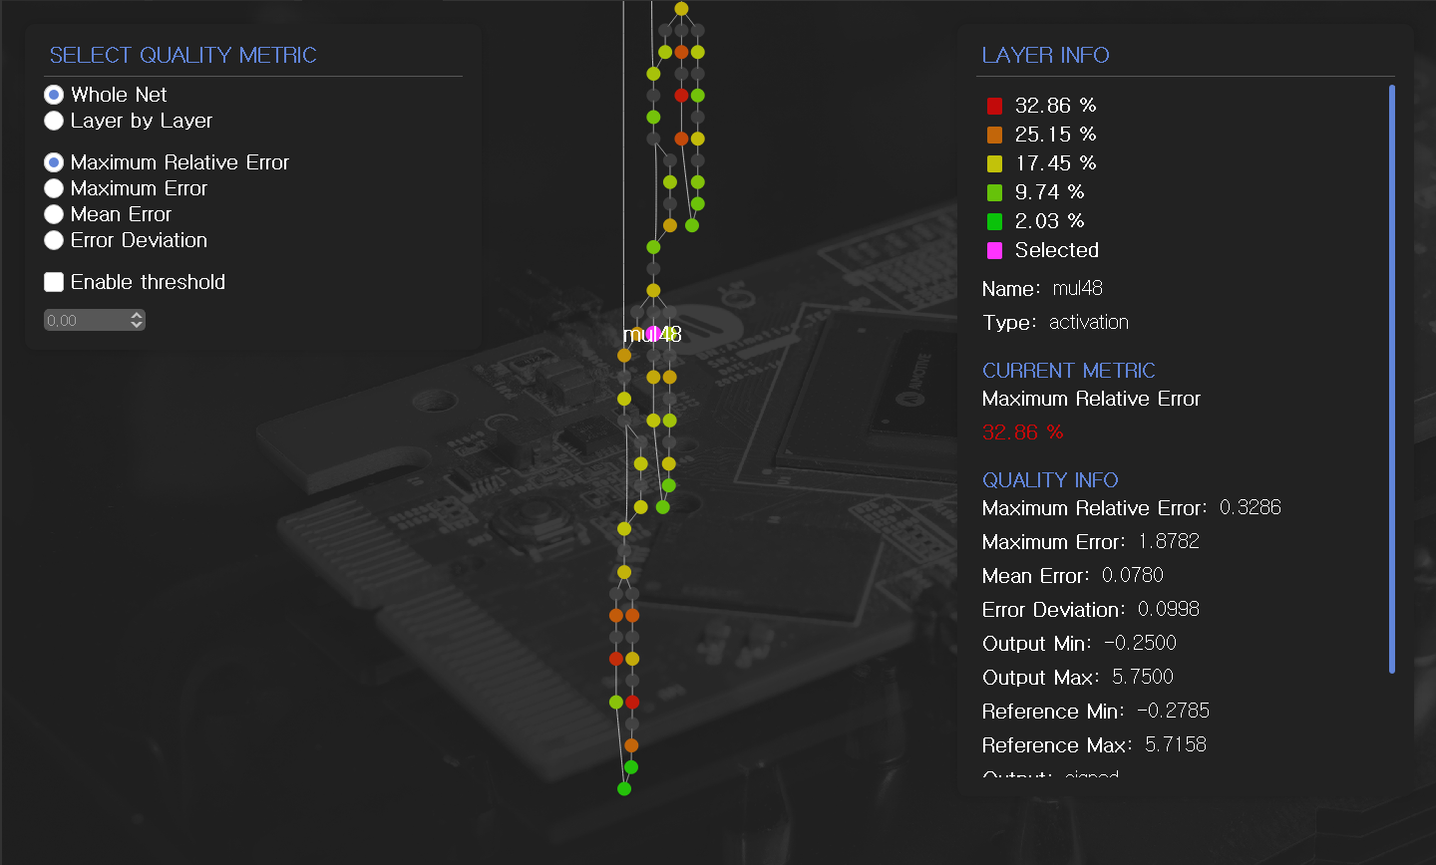
3.1 활성화 함수에 따른 양자화 손실 분석
Maximum Relative Error를 성능 평가 지표로 사용
일부 SiLU 함수들에서 높은 에러를 발견.

Slide 11
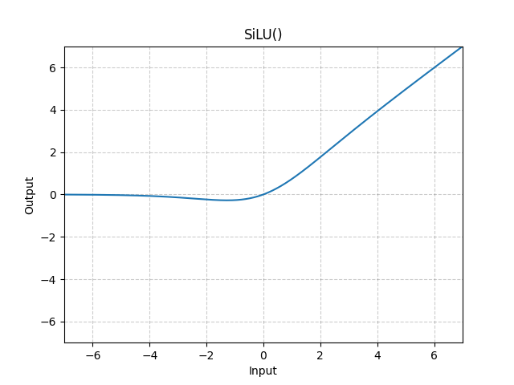
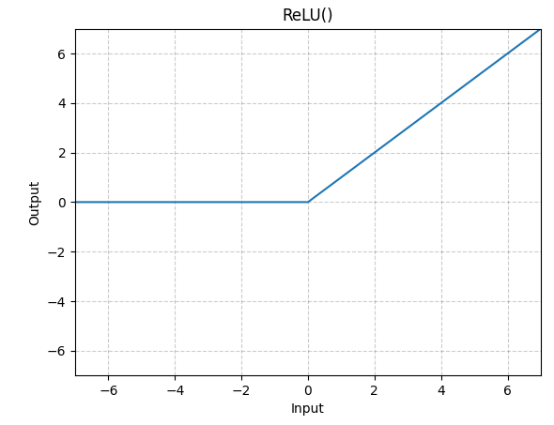
3.1.1 SiLU, ReLU 함수 분석
가설 : SiLU 함수에서 ‘나눗셈’과 ‘지수’ 연산에서 양자화 에러가 크게 발생할 것이다.
결과1 : v8n 모델 -> SiLU(0.3222) < ReLU(0.32991)
결론 : ReLU6를 사용하여 상한선을 정하여 실험
인사이트 : ReLU의 연산이 SiLU에 비해 NPU 연산에 더 친화적이다.

Slide 12

3.1.2 ReLU, ReLU6 함수 분석
가설 : ReLU의 양수 범위에서 이상치가 끼치는 악영향을 방지할 것이다.
결과1 : v8n 모델 -> ReLU(0.32991) > ReLU6(Quantization Error↑)
결론 : 양수, 음수 영역에 범위 제한이 없는 Leaky ReLU를 사용하여 실험
인사이트 : 표현 범위가 한정적이기 때문에 바운딩 박스 에러가 높았을 것이다.

Slide 13
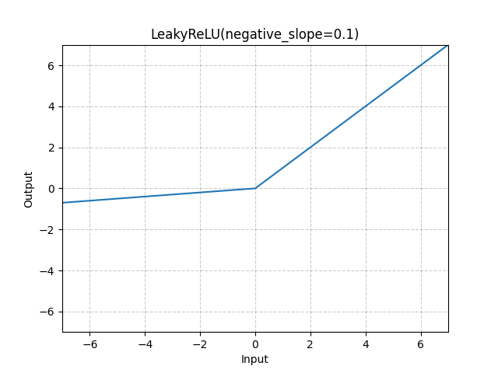
3.1.3 ReLU, LeakyReLU 함수 분석
가설 : ReLU의 H/W 친화적인 연산과 더불어 음수 영역에서의 정보 보존
결과 : aiWare Studio Net Quality에서의 모든 옵션에서의 양자화 에러 폭 감소 (Testing 필요)
인사이트 : 음수 영역에서 0으로 Clipping 되는 ReLU와 달리 정보를 보존했기 때문에 Net Quality에서의 양자화 에러폭이 감소

Slide 14
3.2 레이어별 Range Rescale
후속 레이어의 Min Max Scale을 맞춰 양자화 손실 폭을 최소화
예시)
conv1: [−78.80,70.43]
mul1: [−0.278,70.43]
conv2: [−59.08,52.89]
mul2: [−0.278,52.89]
conv3: [−36.87,21.35]
mul3: [−0.278,21.35]
Range Rescale
Quantization
Dequantization
Range : [-78.80, 70.43]
Rescaling : [-78.80, 70.43]
Rescaling : [-78.80, 70.43]
Rescaling : [-78.80, 70.43]
Rescaling : [-78.80, 70.43]
Rescaling : [-78.80, 70.43]
[−128,127]
[−128,127]
[−128,127]
[−128,127]
[−128,127]
[−128,127]

